Slide 1
Муниципальное автономное дошкольное образовательное учреждение «Центр развития ребёнка - детский сад № 64 «Алые паруса»
Особенности образовательных ситуаций в разных формах педагогического процесса, обеспечивающих субъектность ребенка разного возраста
Н.В.Романова
заведующий

Slide 2
Цель ОП МАДОУ:
создание условий для выявления и развития способностей каждого ребенка

Slide 3
Индивидуализация
(Юсфин С.М., Михайлова Н.Н.) - процесс порождения и рефлексии человеком собственного опыта, в котором он признаёт себя в качестве субъекта, свободно определяющего и реализующего собственные цели, добровольно возлагающего на себя ответственность за результаты как следствие своей целенаправленной деятельности.

Slide 4
Цель ОП МАДОУ:
создание условий для выявления и развития
способностей каждого ребенка
=
обеспечение субъектности ребёнка в развитии своих способностей

Slide 5
Субъект – человек, активно проявляющий себя в разных видах деятельности, способный самостоятельно реализовывать деятельность во всей её полноте от момента целеполагания и мотивации до получения и оценки результата.

Slide 6
Образовательная ситуация (Гогоберидзе А.Г.) - это форма совместной деятельности педагога и детей, которая планируется и целенаправленно организуется педагогом с целью решения определенных задач развития, воспитания и обучения.

Slide 7
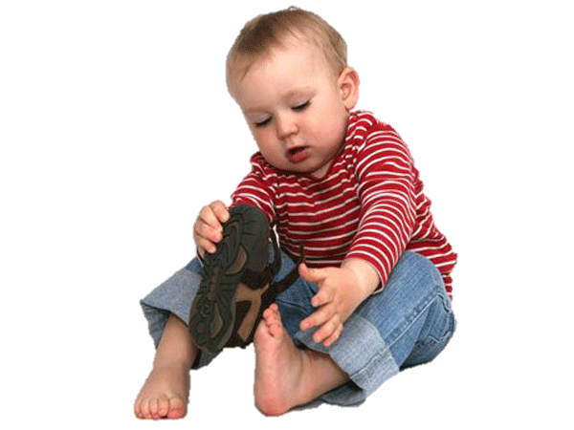
Место образовательной ситуации в формах педагогического процесса
НОД
ОДРМ
Самостоятельная деятельность

Slide 8
Структура деятельности:
1. Мотив
2. Цель
3. Действие
4. Результат

Slide 9
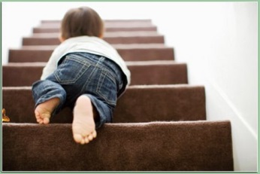
Этапы деятельности педагога по созданию образовательной ситуации:
1. Мотивация и постановка проблемы.
2. Выдвижение гипотез, планирование их проверки.
3. Проверка гипотез.
4. Анализ полученных результатов, рефлексия деятельности.

Slide 10
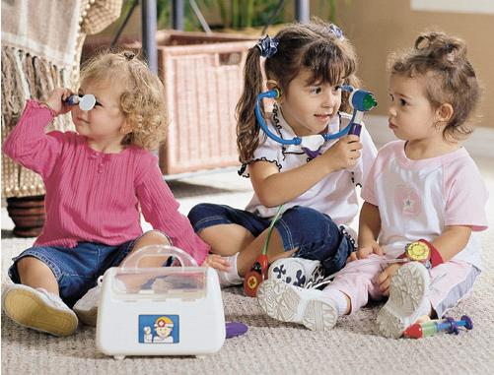
I. Мотивация и постановка проблемы.
Показатели | Возрастные группы дошкольного возраста
 | младший | старший
Виды образовательных ситуаций | проблемные ситуации: сюжетно-игровые, сказочные, реальные (бытовые) | проблемные ситуации: исследовательские и творческие

Slide 11
Пути создания проблемных ситуаций:
Преднамеренное столкновение жизненных представлений детей с научными фактами.
Несоответствие известного и требуемого способа действия.
Приглашение детей к сравнению, сопоставлению и противопоставлению противоречивых:
фактов, явлений;
мнений ученых, писателей, сказочных героев;
мнений самих дошкольников;
различных вариантов текстов произведений, сказок, видов искусств.
Использование типичных ошибок детей или односторонний подход к явлениям.

Slide 12
II. Выдвижение гипотез, планирование их проверки.
Педагог:
Организует поиск решения.
Задает общее направление поиска.
Вовлекает детей в процесс выделения этапов поиска и их планирование.
Осуществляет коррекционную и консультационную помощь в процессе реализации поиска.
Соотносит шаги поиска с особенностями проблемы.

Slide 13
III. Проверка гипотез.
Показатели | Возрастные группы
 | младший дошкольный возраст | старший дошкольный возраст
Количественный состав групп | пары, тройки | пары, тройки, четверки, шестерки
Содержание дел | репродуктивный характер | продуктивный, творческий характер
Круг общения | внутри группы | внутри и между группами
Ведущие виды деятельности | игровая | познавательная
Позиция педагога | организатор совместной деятельности, помощник детей в организации их собственной деятельности | помощник детей в организации их собственной деятельности, равноправный участник совместной деятельности

Slide 14
IV. Анализ полученных результатов. Рефлексия деятельности.
Возрастные группы
младший дошкольный возраст | старший дошкольный возраст
активизируется эмоциональный отклик детей; используется символ, цвет или движение | применяется взаимооценка, самооценка

Slide 15
Рекомендации экспертов по итогам экспертной сессии «Современные педагогические практики» от 30.03.2016 г.:
определиться в сущности понятия «образовательная ситуация»;
обратить внимание на организацию развивающей предметно-пространственной среды;
доработать методологическое обоснование технологии использования образовательных ситуаций в контексте отечественных разработок (В.И.Логинова и др.);
выстроить теоретическое обоснование в одной логике, выделить признаки, характеризующие субъектность ребенка; описать практику по признакам развития субъектности.

Slide 16
Спасибо за внимание!

